Slide 1
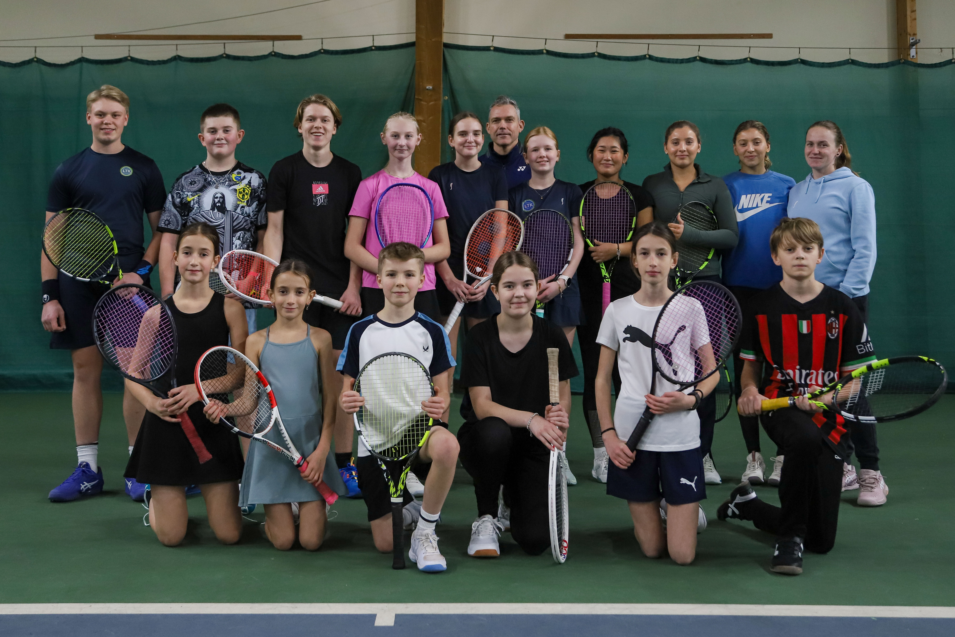

Årsmöte 2026

Slide 2
Dagordning
Mötets öppnande
Mötets behöriga utlysande
Fastställande av dagordning för mötet
Val av ordförande för mötet
Val av sekreterare för mötet
Fastställande av röstlängd
Val av två justeringsmän, tillika rösträknare
Tillbakablick: Klubbens och hallens historia
Verksamhetsberättelse föregående år
Kassaredogörelse
Revisorernas berättelse
12. Fråga om ansvarsfrihet för styrelsens förvaltning gångna året
13. Verksamhetsplan för det kommande verksamhetsåret
14. Val av styrelse för det kommande verksamhetsåret
15. Val av revisorer
16. Val av övriga funktionärer
17. Val av valberedning
18. Inkomna motioner
19. Prisutdelningar och övriga ärenden
20. Mötet avslutas

Slide 3
Verksamhetsberättelse

Slide 4
Styrelsen och möten
Ny styrelse valdes vid årsmötet i maj. Therese Vassila valdes om som ordförande. Karin Hedström valdes in som ny styrelseledamot och Christoffer Furåker som suppleant.
Styrelsen har haft nio protokollförda möten under året.

Slide 5
En mer ändamålsenlig hall
Pingisrummet har rensats för att på sikt inredas till gym
Kodlås har satts på dörren för att förhindra obehörig åtkomst
Utredning pågår kring hög elförbrukning
Åtgärd för att bekämpa parkslide för utebanorna är inplanerat under 2026

Slide 6
Ekonomi i långsiktig balans
Avgifterna för träningsgrupperna höjdes inför höstterminen. Beslut om att indexhöja träningsavgifterna för att undvika stora höjningar och samtidigt följa löneutvecklingen.
Tävlingar hanteras i Tournament Software där betalning sker innan tävling vilket underlättar administration och säkerställer att alla avgifter betalas
Höjt bidrag från Örebro kommun

Slide 7
En klubb för alla medlemmar
Arbete pågår kring hur bantider ska göras mer tillgängliga för alla medlemmar
Vi vill ge fler medlemmar möjlighet att få plats i en träningsgrupp
Ser över möjligheterna till seriespel för intresserade
Inkludering så att nya medlemmar känner sig välkomna

Slide 8
Medlemmar
Föreningen hade i slutet av året 313 medlemmar vilket kan jämföras med 330 medlemmar i slutet av 2024. Av de 313 medlemmarna var 205 seniormedlemmar och 108 juniormedlemmar vilket innebär att andelen
juniorer i jämförelse mot seniorer ökat något från föregående år.

Slide 9
Tävlingar
• Januari - KM inne
• Mars - Lillåpokalen inne
• Juli - Dubbelsmashen ute
• Augusti - KM ute
• Oktober - Lillån Junior Open
• November - SO Tour

Slide 10
Kassaredogörelse

Slide 11
Revisorernas berättelse

Slide 12
Valberedningens förslag

Slide 13
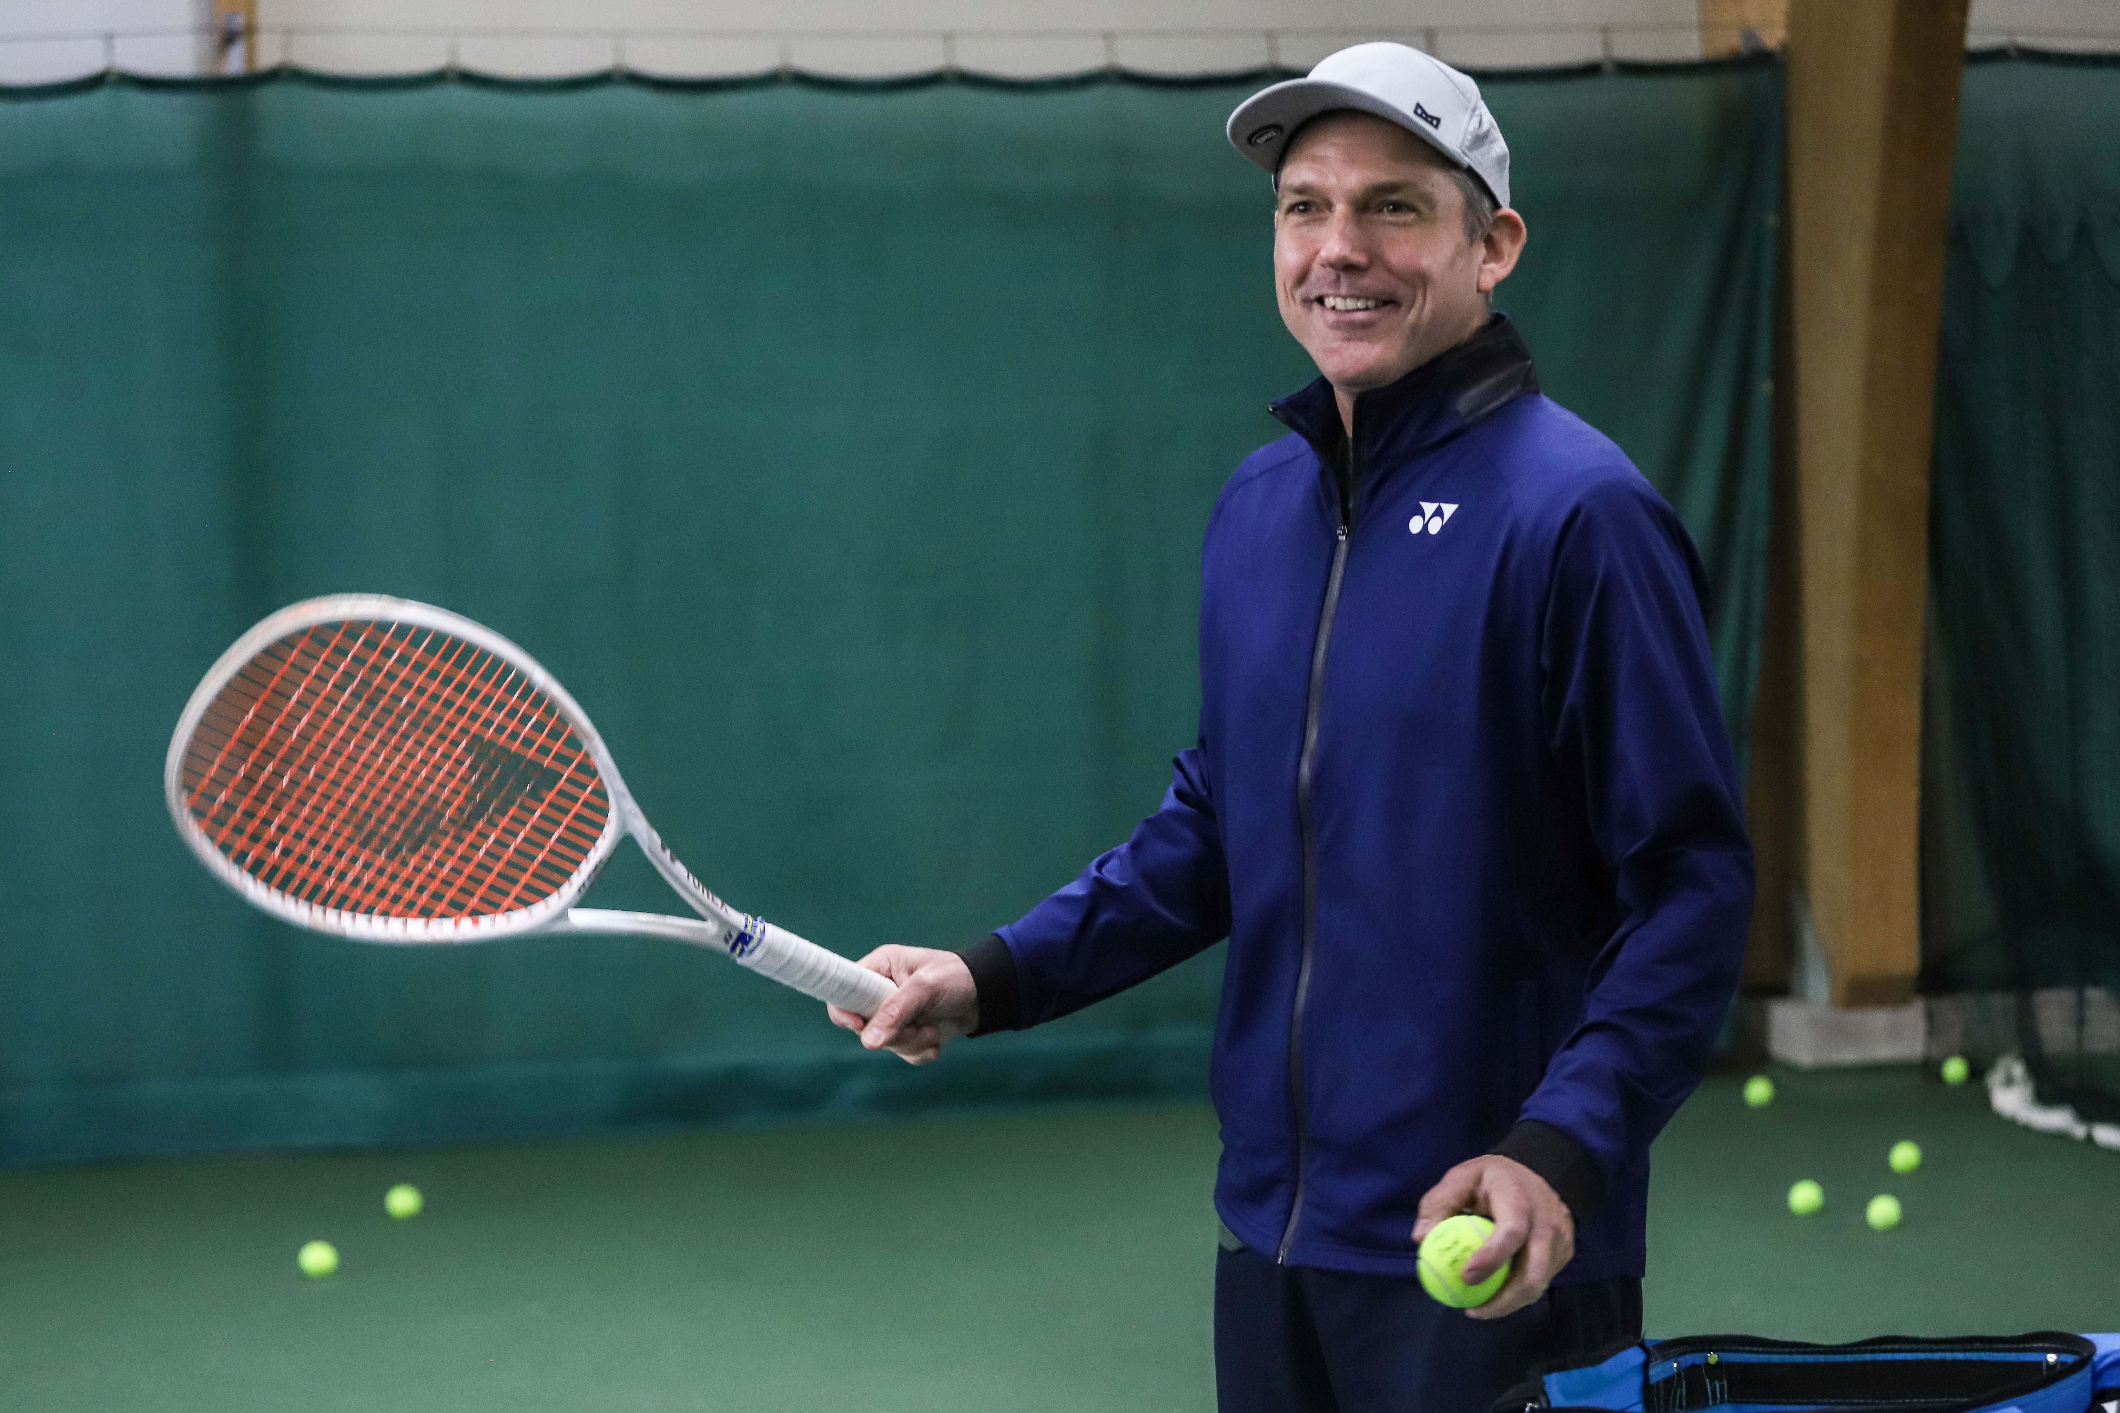
Verksamhetsplan 2026

Slide 14
Fyra fokusområden för 2026
En mer ändamålsenlig tennishall
Färdigställa gym
Se över värme/ventilation
En ekonomi i långsiktig balans
Löpande tillse att vi får rätt betalt för våra aktiviteter
En klubb för alla medlemmar
Inkludering
Flera aktiviteter för flera målgrupper

